Slide 1




CHÀO MỪNG CÁC THẦY CÔ GIÁO VỀ DỰ TIẾT ÂM NHẠC 4
Người thực hiện: Vũ Thị Phương

Slide 2



ÂM NHẠC
KHỞI ĐỘNG

Slide 3


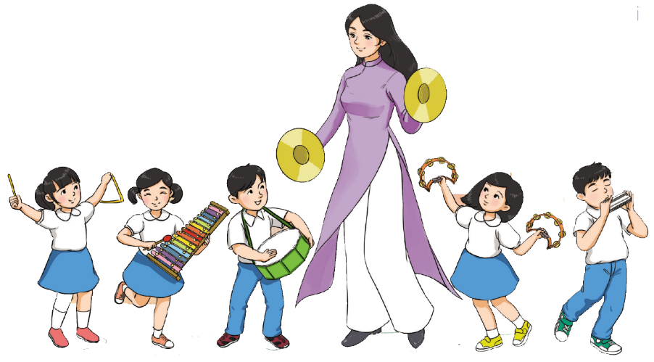



CHƠI TRÒ CHƠI
Nghe giai điệu đoán tên bài hát.

Slide 4






Tiết 28
Học hát bài : Miền quê em
Ôn đọc nhạc: Bài số 4

Slide 5

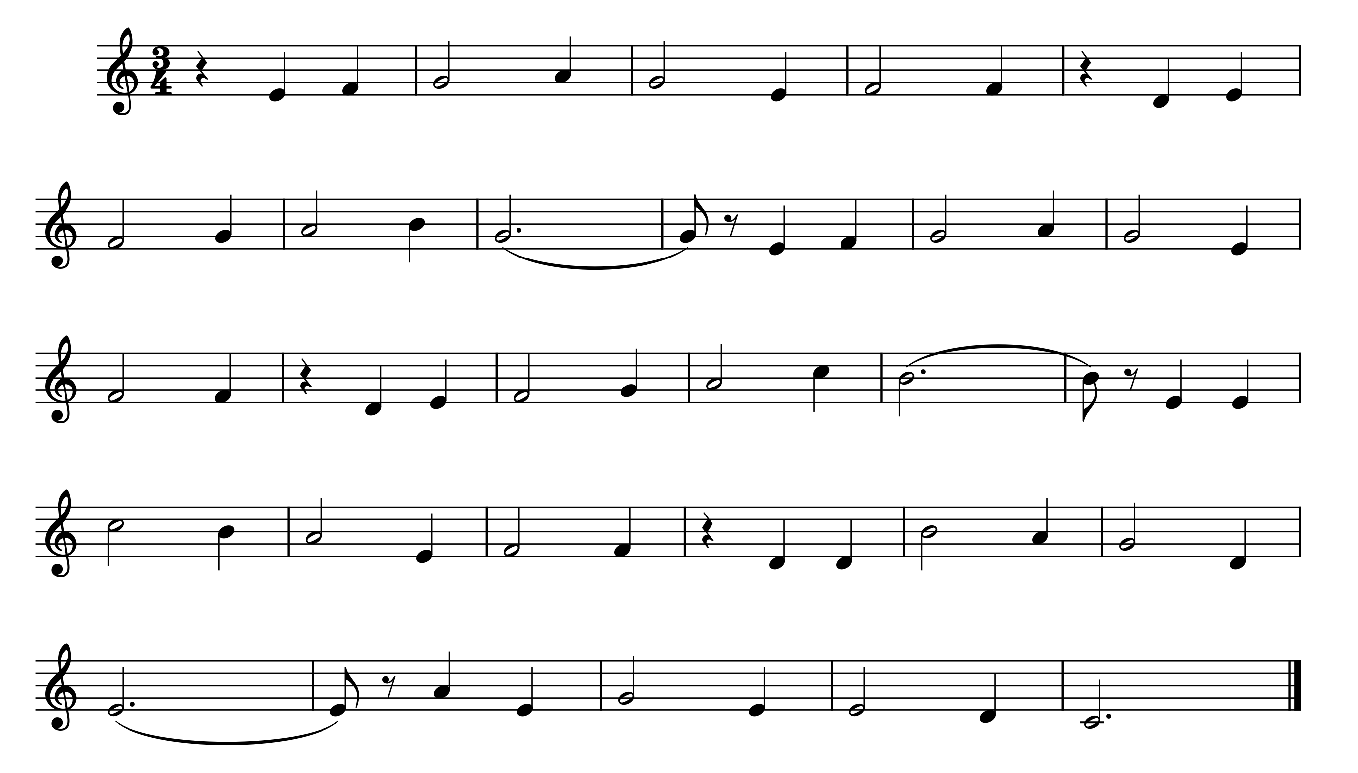


Miền quê em
Nhạc: Ka-ba-lép-xki
Lời: Po-ri-xen
Phỏng dịch: Hoàng Lân
Hàng bạch dương gió đưa nhẹ bên sông. Miền quê
Tuổi thơ em sống trong tình yêu thương. Từng ngày
em bao cây liễu xanh. Tìm nơi đâu núi sông đẹp
qua càng trong sáng hơn. Tuổi thơ em sống trong tình
tươi xa. Từ biển khơi về thung lũng xa. Mặt trời
quê hương. Ngời ngời lên như muôn ánh sao. Mặt trời
sáng chiếu trên miền quê ta. Dài thẳng tắp những con đường
chiếu sáng soi cả non cao. Tràn hạnh phúc tương lai nở
xa. Mãi đẹp tươi nơi quê hương nhà.
hoa. Vẫy gọi ta đi xây quê nhà.

Slide 6
ĐỌC LỜI CA
Lời1:
Hàng bạch dương gió đưa nhẹ bên sông.
Miền quê em bao cây liễu xanh.
Tìm nơi đâu núi sông đẹp tươi xa.
Từ biển khơi về thung lũng xa.
Mặt trời sáng chiếu trên miền quê ta.
Dài thẳng tắp những con đường xa.
Mãi đẹp tươi nơi quê hương nhà.
Lời 2:
Tuổi thơ em sống trong tình yêu thương.
Từng ngày qua càng trong sáng hơn.
Tuổi thơ em sống trong tình quê hương.
Ngời ngời lên như muôn ánh sao.
Mặt trời chiếu sáng soi cả non cao.
Tràn hạnh phúc tương lai nở hoa.
Vậy gọi ta đi xây quê nhà.

Slide 7


Slide 8
HỌC HÁT TỪNG CÂU

Slide 9

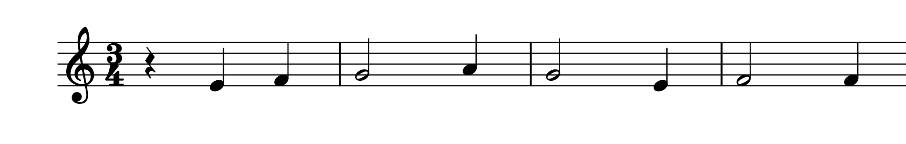

HỌC HÁT TỪNG CÂU
Câu 1
Hàng bạch dương gió đưa nhẹ bên sông.

Slide 10

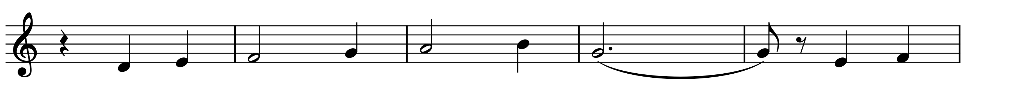
Câu 2
Miền quê em bao cây liễu xanh.

Slide 11
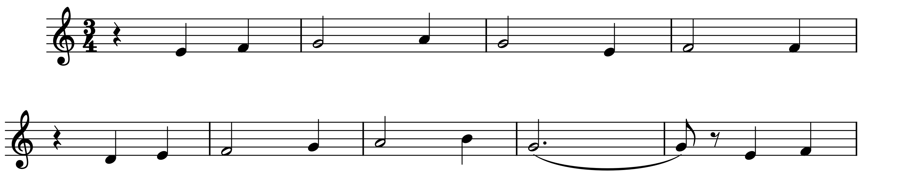
Nối câu 1+2
Hàng bạch dương gió đưa nhẹ bên sông.
Miền quê em bao cây liễu xanh.

Slide 12
Câu 3
Tìm nơi đâu núi sông đẹp tươi xa.

Slide 13
Câu 4
Từ biển khơi về thung lũng xa.

Slide 14
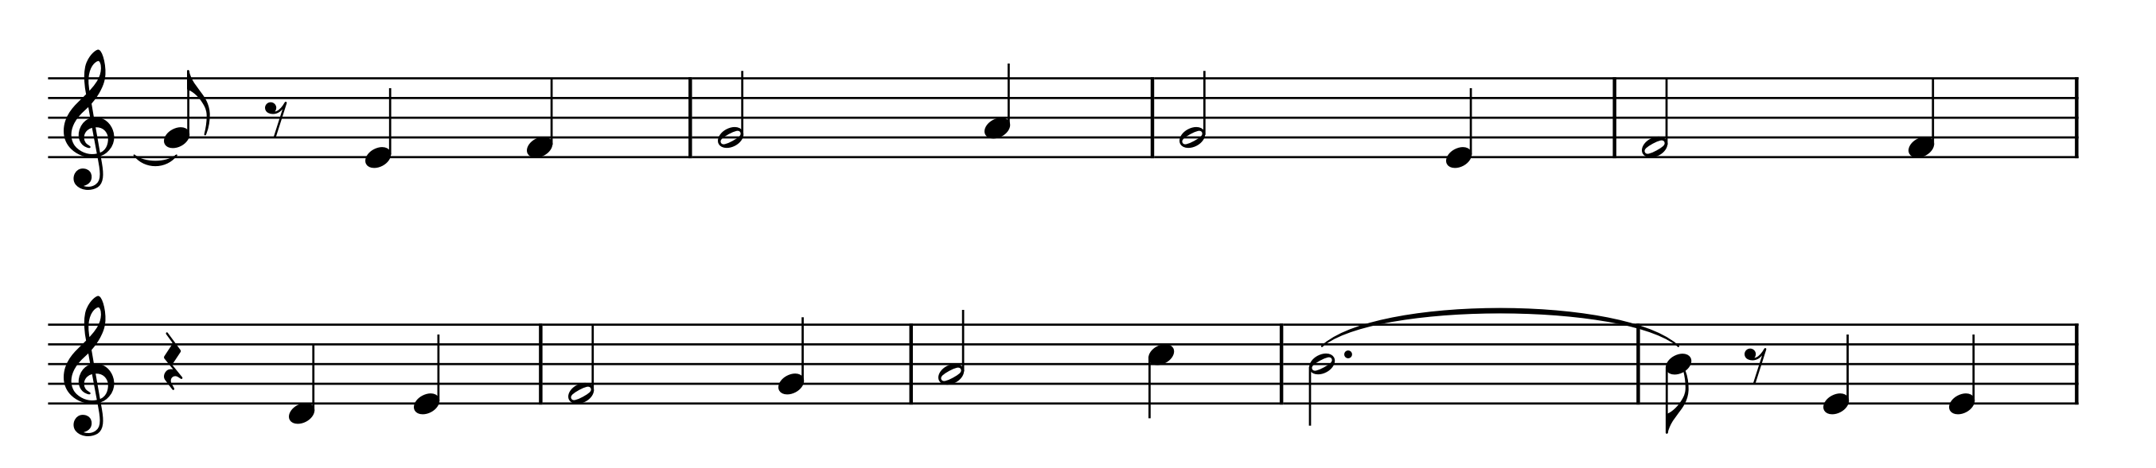
Nối câu 3+4
Tìm nơi đâu núi sông đẹp tươi xa.
Từ biển khơi về thung lũng xa.

Slide 15
Câu 5
Mặt trời sáng chiếu trên miền quê ta.

Slide 16
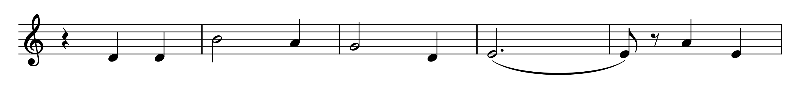
Câu 6
Dài thẳng tắp những con đường xa.

Slide 17
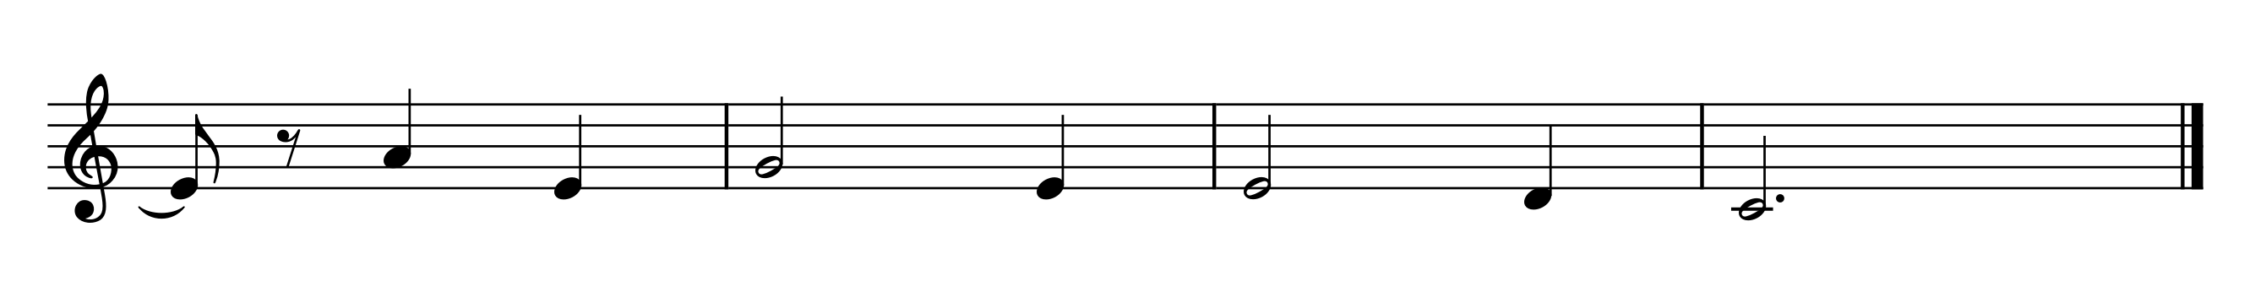
Câu 7
Mãi đẹp tươi nơi quê hương nhà.

Slide 18
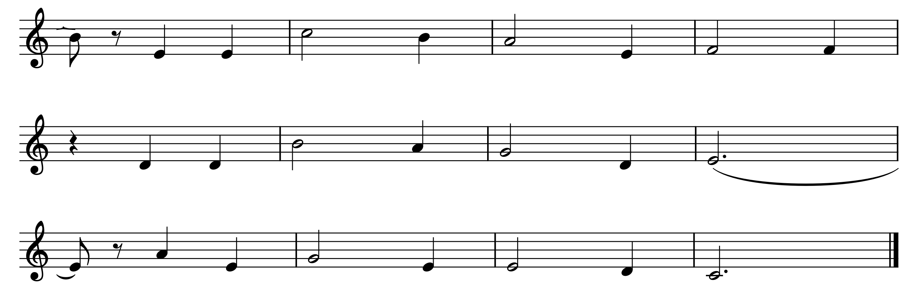
Nối câu 5+6+7
Mặt trời sáng chiếu trên miền quê ta.
Dài thẳng tắp những con đường xa.
Mãi đẹp tươi nơi quê hương nhà.

Slide 19
GHÉP LỜI 1
Miền quê em
Nhạc: Ka-ba-lép-xki
Lời: Po-ri-xen
Phỏng dịch: Hoàng Lân
Hàng bạch dương gió đưa nhẹ bên sông. Miền quê
em bao cây liễu xanh. Tìm nơi đâu núi sông đẹp
tươi xa. Từ biển khơi về thung lũng xa. Mặt trời
sáng chiếu trên miền quê ta. Dài thẳng tắp những con đường
xa. Mãi đẹp tươi nơi quê hương nhà.

Slide 20
GHÉP TOÀN BÀI
Miền quê em
Nhạc: Ka-ba-lép-xki
Lời: Po-ri-xen
Phỏng dịch: Hoàng Lân
Hàng bạch dương gió đưa nhẹ bên sông. Miền quê
Tuổi thơ em sống trong tình yêu thương. Từng ngày
em bao cây liễu xanh. Tìm nơi đâu núi sông đẹp
qua càng trong sáng hơn. Tuổi thơ em sống trong tình
tươi xa. Từ biển khơi về thung lũng xa. Mặt trời
quê hương. Ngời ngời lên như muôn ánh sao. Mặt trời
sáng chiếu trên miền quê ta. Dài thẳng tắp những con đường
chiếu sáng soi cả non cao. Tràn hạnh phúc tương lai nở
xa. Mãi đẹp tươi nơi quê hương nhà.
hoa. Vẫy gọi ta đi xây quê nhà.

Slide 21

HÁT KẾT HỢP
GÕ ĐỆM THEO PHÁCH
Hàng bạch dương gió đưa nhẹ bên sông.

Slide 22
Miền quê em
Nhạc: Ka-ba-lép-xki
Lời: Po-ri-xen
Phỏng dịch: Hoàng Lân
Hàng bạch dương gió đưa nhẹ bên sông. Miền quê
Tuổi thơ em sống trong tình yêu thương. Từng ngày
em bao cây liễu xanh. Tìm nơi đâu núi sông đẹp
qua càng trong sáng hơn. Tuổi thơ em sống trong tình
tươi xa. Từ biển khơi về thung lũng xa. Mặt trời
quê hương. Ngời ngời lên như muôn ánh sao. Mặt trời
sáng chiếu trên miền quê ta. Dài thẳng tắp những con đường
chiếu sáng soi cả non cao. Tràn hạnh phúc tương lai nở
xa. Mãi đẹp tươi nơi quê hương nhà.
hoa. Vẫy gọi ta đi xây quê nhà.

Slide 23
CỦNG CỐ DẶN DÒ

Slide 24




Slide 25
Ôn đọc nhạc
Bài số 4

Slide 26
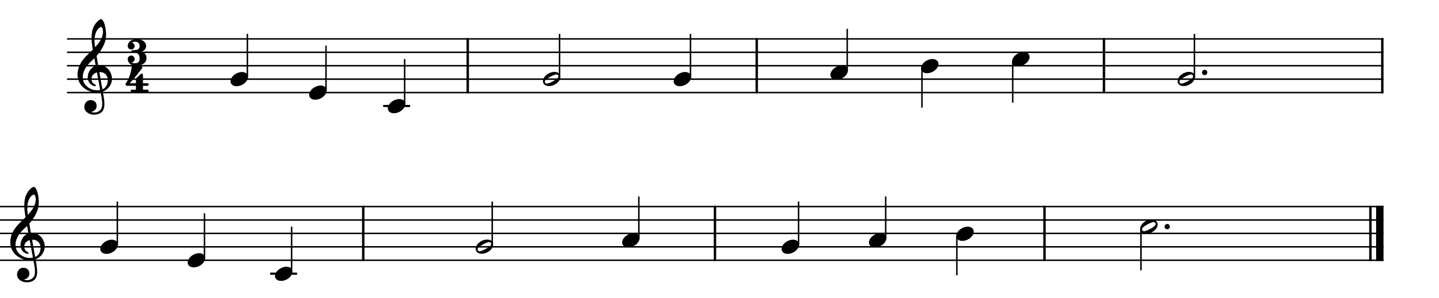


GHÉP TOÀN BÀI
Bài số 4

Slide 27

ĐỌC NHẠC KẾT HỢP GÕ ĐỆM THEO PHÁCH
Bài số 4

Slide 28





ĐỌC NHẠC KẾT HỢP
KÍ HIỆU BÀN TAY
Bài số 4

